Slide 1
Tuto : Création d’un tableau de bord interactif
Tableau croisé dynamique, Graphique, Carte chorpolèthe, indicateur
Version utilisée : Microsoft 365
Version possible : 2019

Slide 2

Exemple en vidéos
Couleurs utilisées
Police d’écriture
BEBAS NEUE
(À télécharger si besoin)
Image d’arrière-plan
Source : Unsplash.com

Slide 3
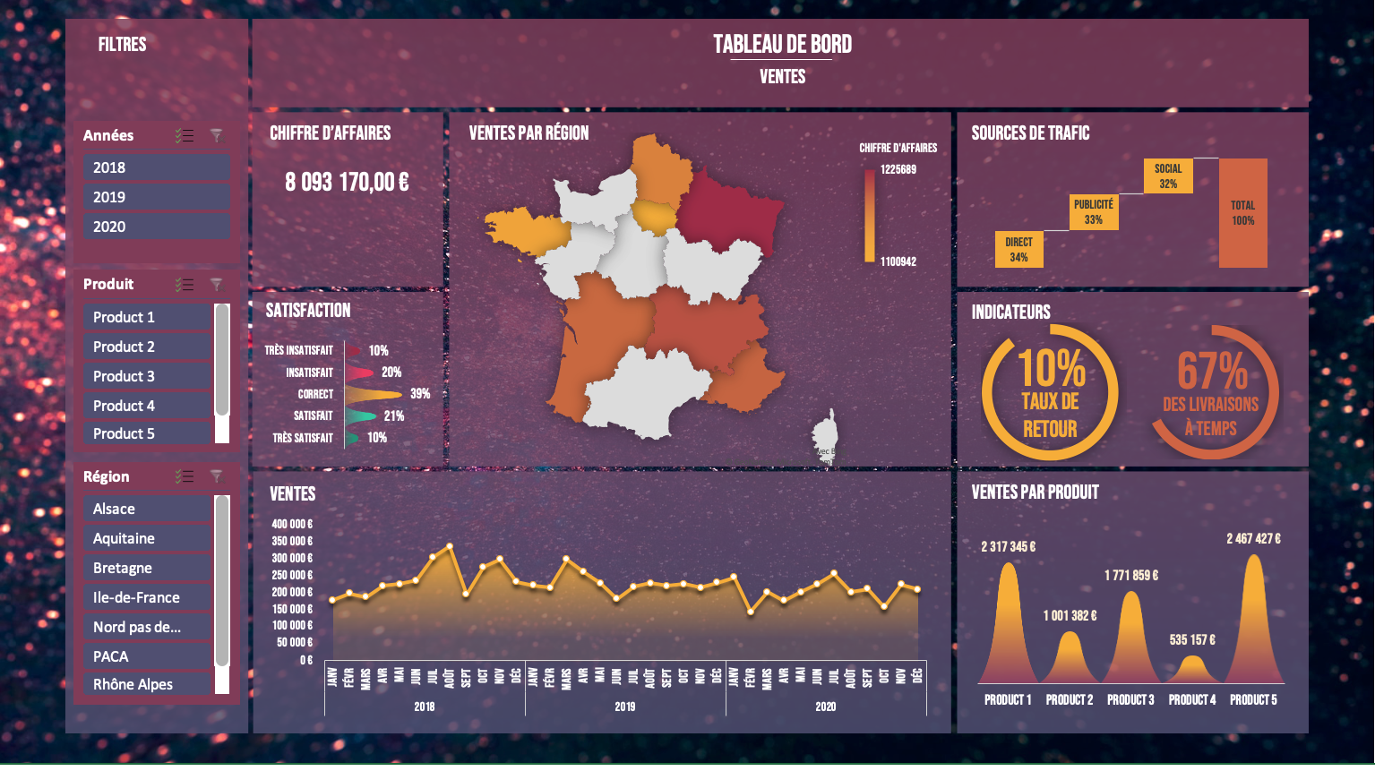

Slide 4
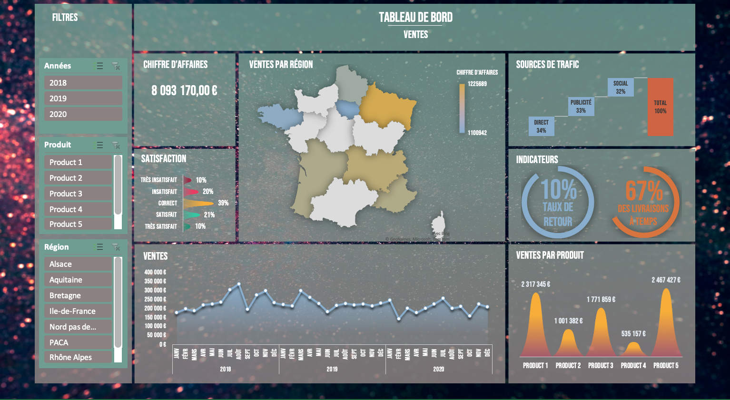
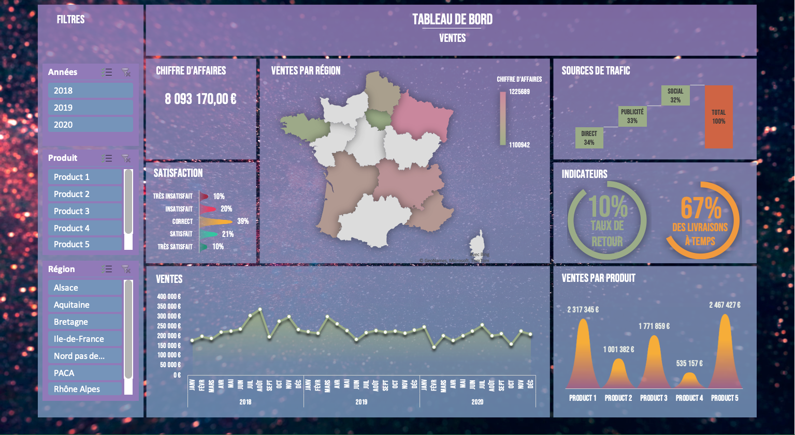
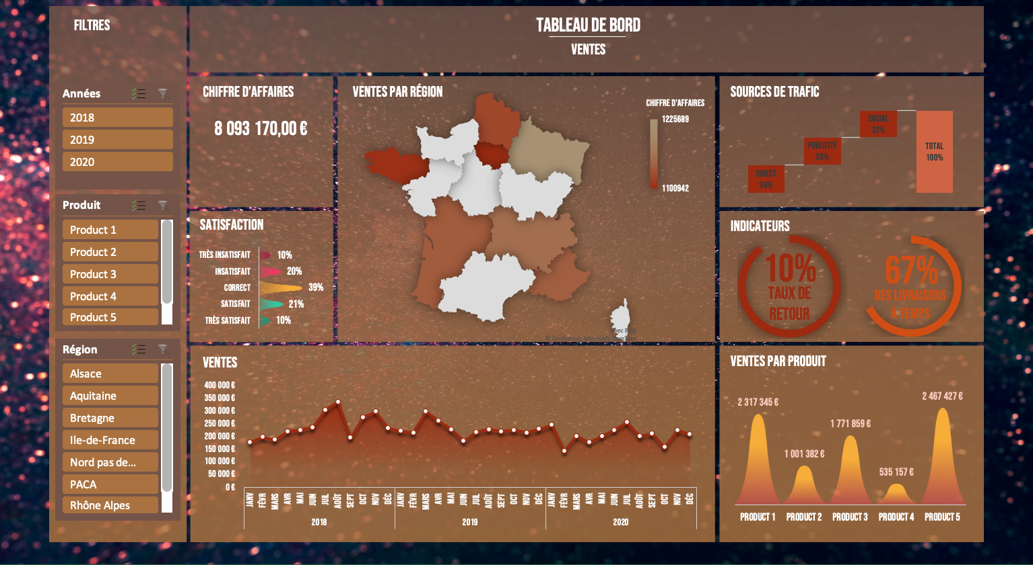
Autres combinaisons de couleurs

Slide 5


Fin
Merci encore d’avoir suivi ce tutoriel, si vous avez besoin d’aide ou si vous avez une requête d’idée de tuto Excel et bureautique. N’hésitez pas à me soumettre vos demandes
N’oubliez pas les 5 étoiles
À bientôt …

